Slide 1
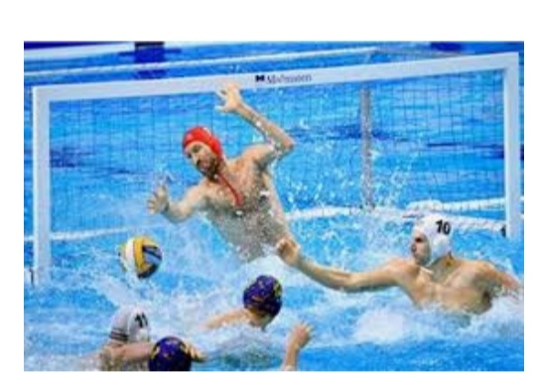
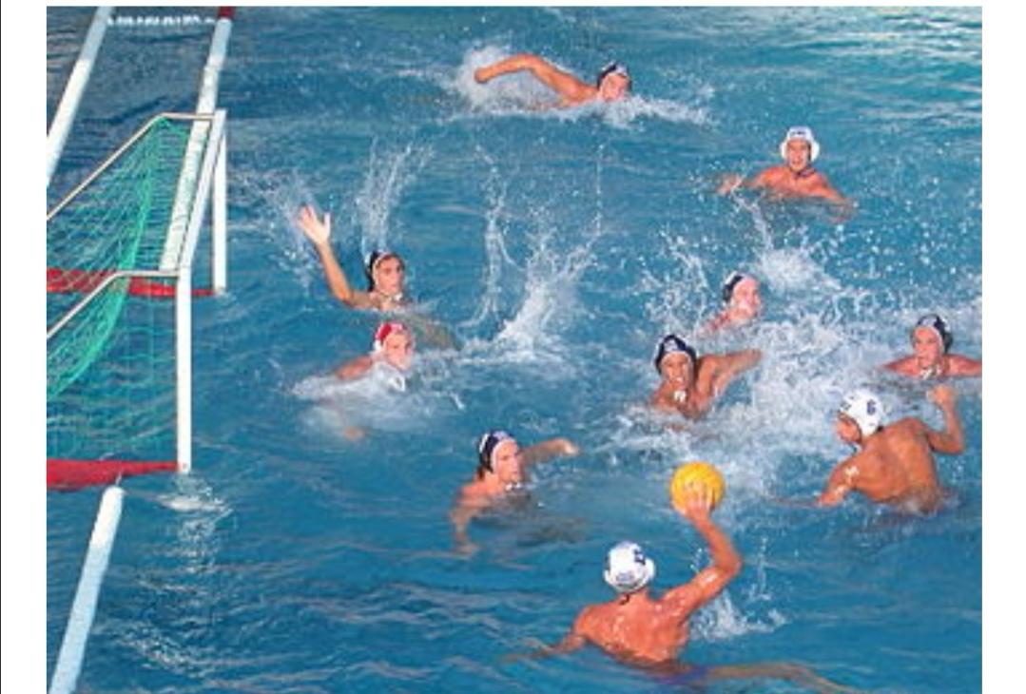
Физичко васпитање
3.разред
Учимо о спортовима: ВАТЕРПОЛО

Slide 2
ВАТЕРПОЛО- о спорту и историја
-мушка и женска дисциплина
-представља најстарију екипну дисциплину
-у програм увршћен 1900-те године
-екипни водени спорт
-захтијева велику физичку издржљивост
-врло груб спорт

Slide 3
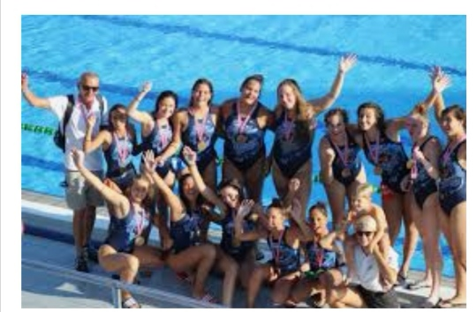
-УЧЕСТВУЈЕ 2 ТИМА
-У ТИМУ: 1 ГОЛМАН
6 ИГРАЧА
- 6 РЕЗЕРВНИХ ИГРАЧА
ТИМ
Игра се одвија у базену, а ЦИЉ је убацити лопту у гол противничке екипе.
Она екипа која у току утакмице ДА највише голова, побједник је утакмице.
Утакмица се одвија под контролом судије.

Slide 4
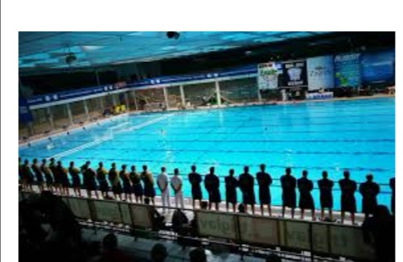
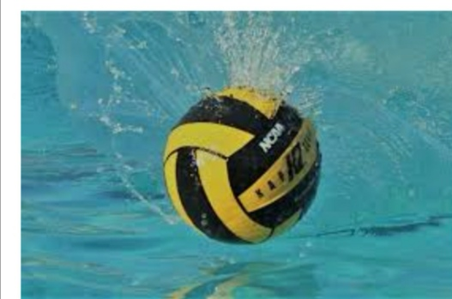
ПРОСТОР РЕКВИЗИТ
-Прописана је величина базена -ватерполска лопта је
-За жене је величина базена краћа тешка 400 – 500 грама
-у базену су постављене 2 стативе -лопте морају бити
водонепропусне

Slide 5
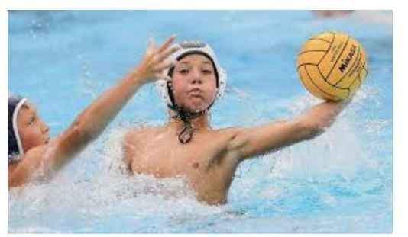
Дјеца коју родитељи желе укључити у неки ватерполо клуб требала би да имају основно пливачко искуство и бити слободна у кретању кроз воду.
ТАКМИЧАРСКА ОПРЕМА
Мушки или женски купаћи костим.
Капица на глави по чему се играчи распознају у базену.
Голман носи капицу са бројем 1.

Slide 6
ЗАДАЦИ ЗА САМОСТАЛАН РАД:
-Истражите која земља у свијету је имала најбоље
резултате у ватерполу.
-Од којих ријечи је настала ријеч ватерполо?

